Slide 1
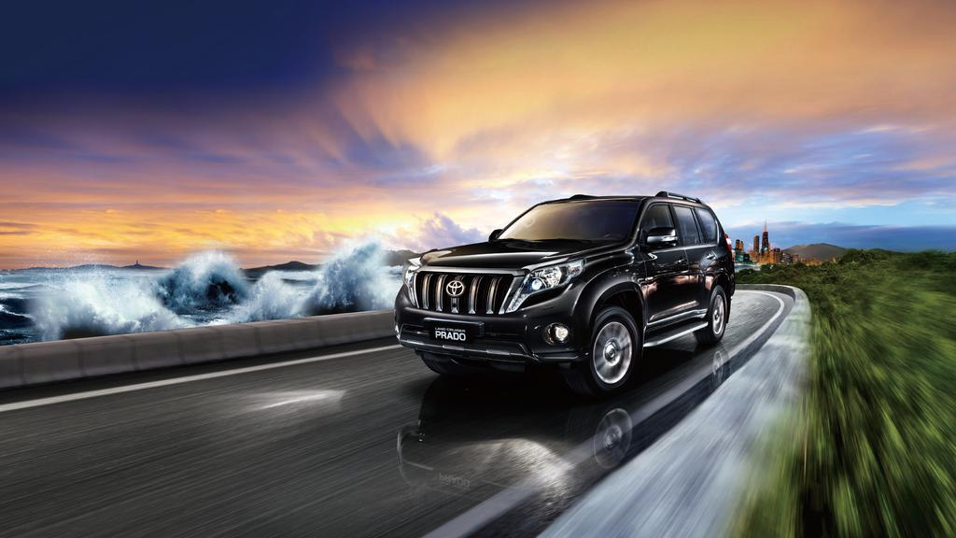
1 气体的等温变化

Slide 2
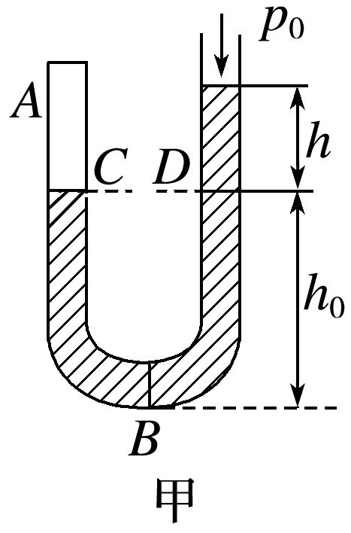
一
封闭气体压强的计算
导学探究
(1)如图甲所示，C、D液面水平且等高，液体密度为ρ，重力加速度为g，其他条件已标于图上，试求封闭气体A的压强.
答案 同一水平液面C、D处压强相同，可得p_{A}＝p₀＋ρgh.

Slide 3
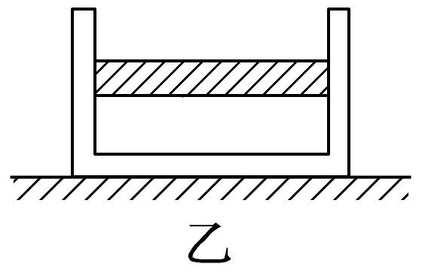
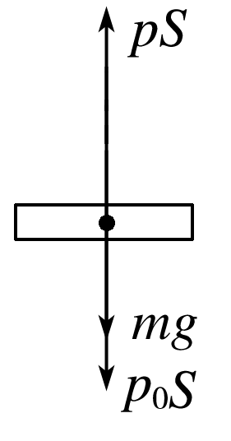
(2)在图乙中，汽缸置于水平地面上，汽缸横截面积为S，活塞质量为m，汽缸与活塞之间无摩擦，设大气压强为p₀，重力加速度为g，试求封闭气体的压强.
答案 以活塞为研究对象，受力分析如图，
由平衡条件得mg＋p₀S＝pS

Slide 4
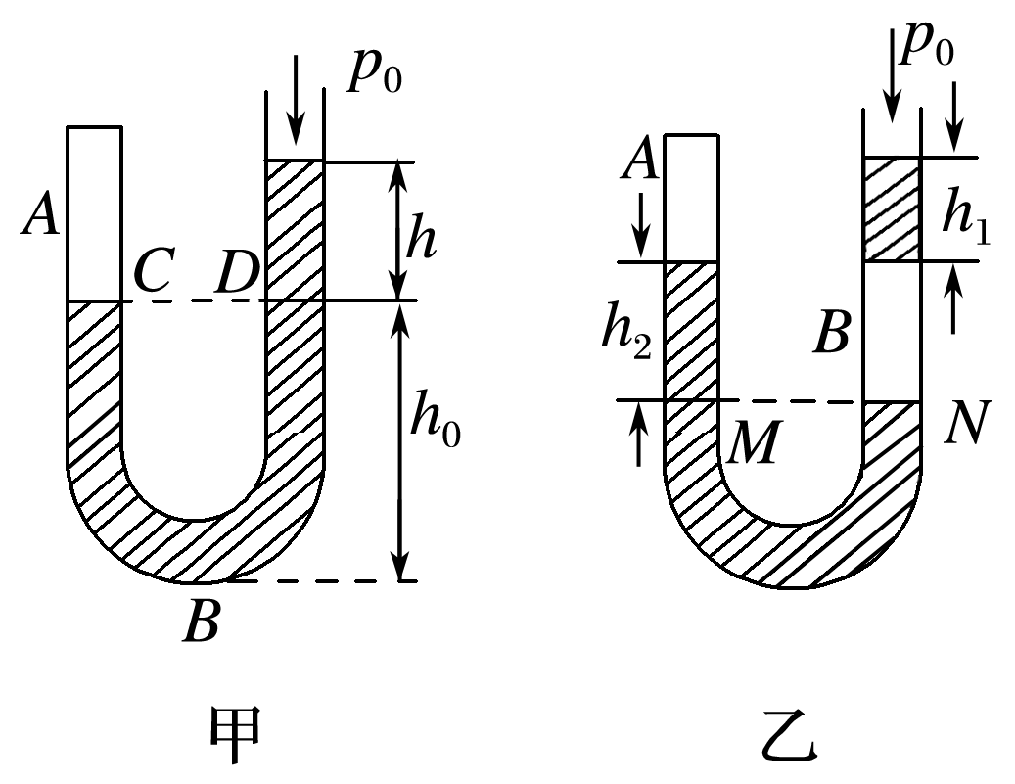
知识深化
封闭气体压强的求解方法
1.容器静止或匀速运动时封闭气体压强的计算
(1)取等压面法
同种液体在同一深度向各个方向的压强相等，在连通器中，灵活选取等压面，利用同一液面压强相等求解气体压强.如图2甲所示，同一液面C、D两处压强相等，故p_{A}＝p₀＋p_{h}；如图乙所示，M、N两处压强相等，从左侧管看有p_{B}＝p_{A}＋p_{h2}，从右侧管看，有p_{B}＝p₀＋p_{h1}.
图2

Slide 5
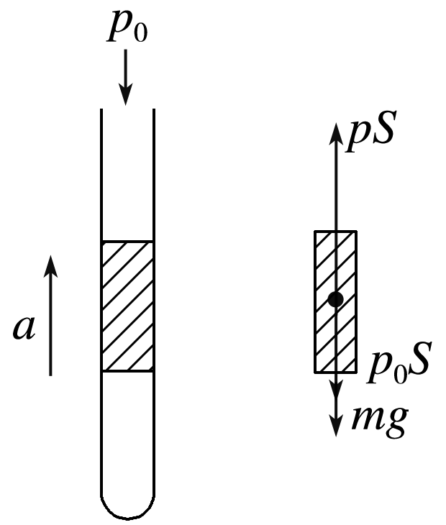
(2)力平衡法
选与封闭气体接触的液体(或活塞、汽缸)为研究对象进行受力分析，由平衡条件列式求气体压强.
2.容器加速运动时封闭气体压强的计算
当容器加速运动时，通常选与气体相关联的液柱、汽缸或活塞为研究对象，并对其进行受力分析，然后由牛顿第二定律列方程，求出封闭气体的压强.如图3所示，当竖直放置的玻璃管向上加速运动时(液柱与玻璃管相对静止)，对液柱受力分析有：
pS－p₀S－mg＝ma
图3

Slide 6
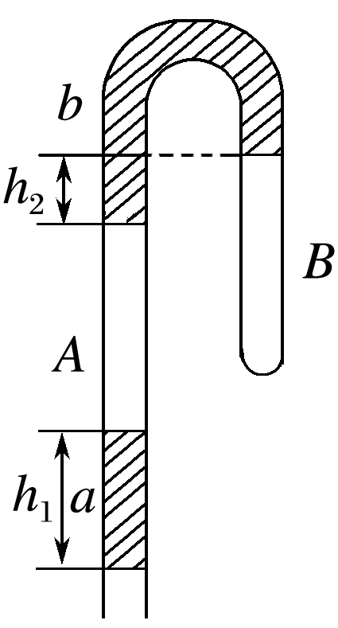
例1 如图4所示，竖直静止放置的U形管，左端开口，右端封闭，管内有a、b两段水银柱，将A、B两段空气柱封闭在管内.已知水银柱a长h₁为10 cm，水银柱b两个液面间的高度差h₂为5 cm，大气压强为75 cmHg，求空气柱A、B的压强分别是多少.
答案 65 cmHg 60 cmHg
图4
解析 设管的横截面积为S，选a的下端面为参考液面，它受向下的压力为(p_{A}＋p_{h1})S，受向上的大气压力为p₀S，由于系统处于静止状态，则(p_{A}＋p_{h1})S＝p₀S，
所以p_{A}＝p₀－p_{h1}＝(75－10) cmHg＝65 cmHg，
再选b的左下端面为参考液面，由连通器原理知：液柱h₂的上表面处的压强等于p_{B}，则(p_{B}＋p_{h2})S＝p_{A}S，所以p_{B}＝p_{A}－p_{h2}＝(65－5) cmHg＝60 cmHg.

Slide 7
二
玻意耳定律的理解及应用
导学探究
(1)玻意耳定律成立的条件是什么？
答案 一定质量的气体，且温度不变.
(2)用p₁V₁＝p₂V₂解题时各物理量的单位必须是国际单位制中的单位吗？
答案 不必.只要同一物理量使用同一单位即可.
(3)玻意耳定律的表达式pV＝C中的C是一个与气体无关的常量吗？
答案 pV＝C中的常量C不是一个普适恒量，它与气体的种类、质量、温度有关，对一定质量的气体，温度越高，该常量越大.

Slide 8
知识深化
1.常量的意义
p₁V₁＝p₂V₂＝C，该常量C与气体的种类、质量、温度有关，对一定质量的气体，温度越高，该常量C越大.
2.应用玻意耳定律解题的一般步骤
(1)确定研究对象，并判断是否满足玻意耳定律的条件.
(2)确定初、末状态及状态参量(p₁、V₁；p₂、V₂).
(3)根据玻意耳定律列方程求解.(注意统一单位)
(4)注意分析隐含条件，作出必要的判断和说明.
特别提醒 确定气体压强或体积时，只要初、末状态的单位统一即可，没有必要都转换成国际单位制.

Slide 9
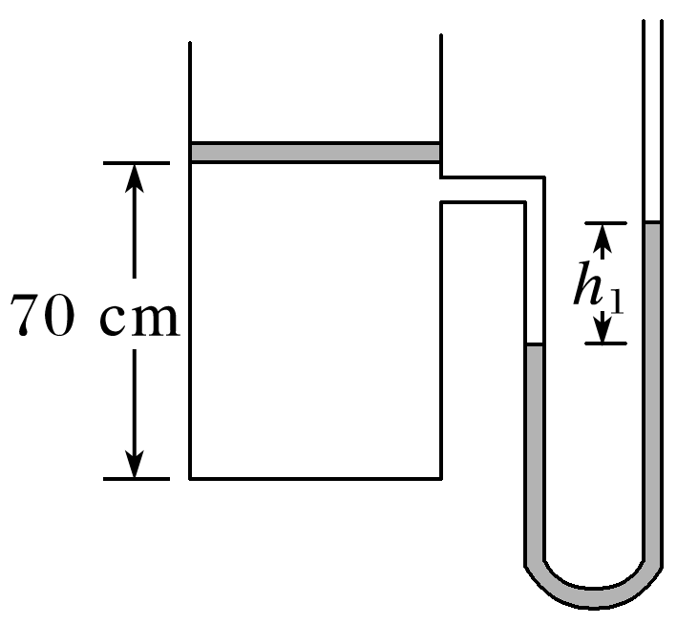
例2 (2019·新余第四中学、上高第二中学联考)如图5所示，竖直放置的导热汽缸，活塞横截面积为S＝0.01 m²，可在汽缸内无摩擦滑动，汽缸侧壁有一个小孔与装有水银的U形玻璃管相通，汽缸内封闭了一段高为H＝70 cm的气柱(U形管内的气体体积不计).已知活塞质量m＝6.8 kg，大气压强p₀＝1×10⁵ Pa，水银密度ρ＝13.6×10³ kg/m³，g＝10 m/s².
(1)求U形管中左管与右管的水银面的高度差h₁；
答案 5 cm
图5

Slide 10
解析 以活塞为研究对象，p₀S＋mg＝p₁S
而p₁＝p₀＋ρgh₁

Slide 11
(2)若在活塞上加一竖直向上的拉力使U形管中左管水银面高出右管水银面h₂＝5 cm，求活塞平衡时与汽缸底部的高度为多少厘米(结果保留整数).
答案 80 cm
解析 活塞上加一竖直向上的拉力，U形管中左管水银面高出右管水银面h₂＝5 cm
封闭气体的压强p₂＝p₀－ρgh₂＝(1×10⁵－13.6×10³×10×0.05) Pa＝93 200 Pa
汽缸内的气体发生的是等温变化，根据玻意耳定律，有：p₁V₁＝p₂V₂
代入数据：106 800×70S＝93 200×hS
解得：h≈80 cm.

Slide 12
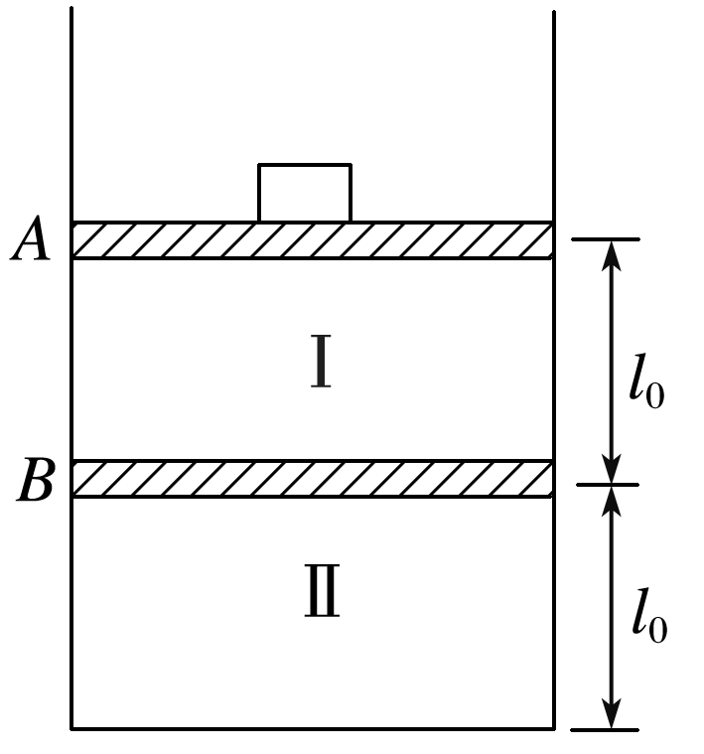
例3 如图6所示，一开口向上的汽缸固定在水平地面上，质量均为m、横截面积均为S且厚度不计的活塞A、B将缸内气体分成Ⅰ、Ⅱ两部分.在活塞A的上方放置一质量为2m的物块，整个装置处于平衡状态，此时Ⅰ、Ⅱ两部分气体的长度均为l₀.已知大气压强与活塞质量的关系为p₀＝ ，活塞移动过程中无气体泄漏且温度始终保持不变，不计一切摩擦，汽缸足够高.现将活塞A上面的物块取走，试求重新达到平衡状态后，A活塞上升的高度.
图6
答案 0.9l₀

Slide 13
设末态时Ⅰ部分气体的长度为l₁，则由玻意耳定律可得p₁l₀S＝p₁′l₁S
设末态时Ⅱ部分气体的长度为l₂，则由玻意耳定律可得p₂l₀S＝p₂′l₂S
故活塞A上升的高度为Δh＝l₁＋l₂－2l₀＝0.9l₀

Slide 14
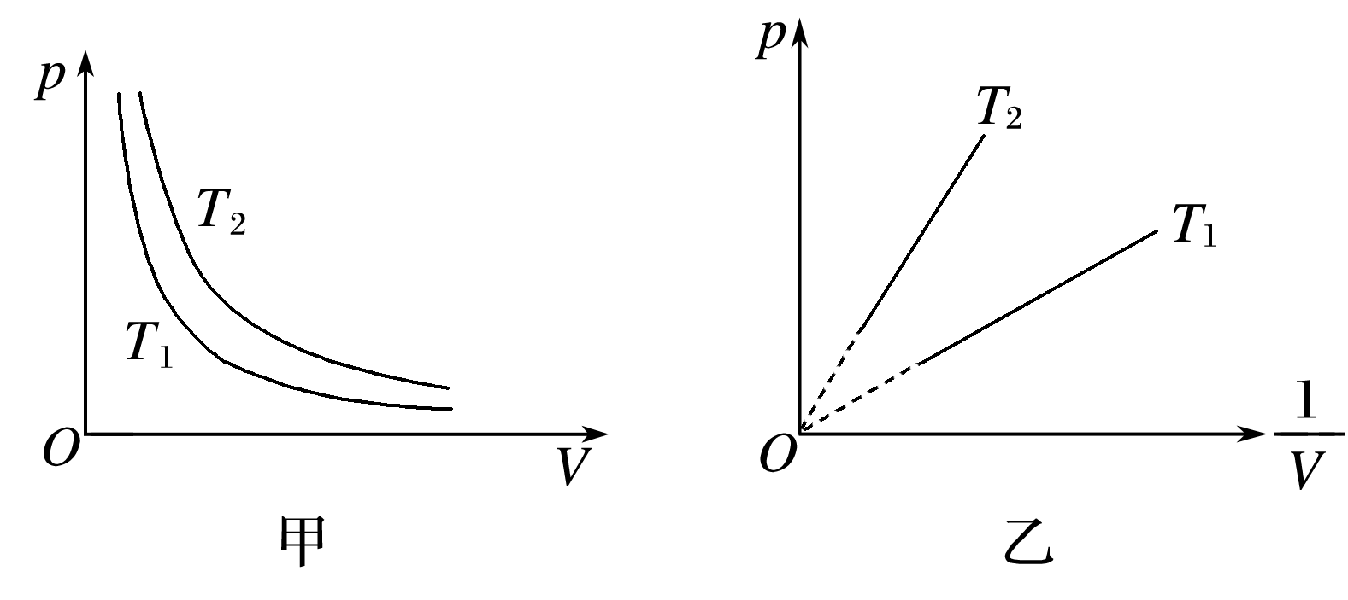
三
气体等温变化的p－V图象或p－ 图象
导学探究
(1)如图甲所示为一定质量的气体在不同温度下的p－V图线，T₁和T₂哪一个大？
答案 T₂
(2)如图乙所示为一定质量的气体在不同温度下的p－ 图线，T₁和T₂哪一个大？
答案 T₂

Slide 15
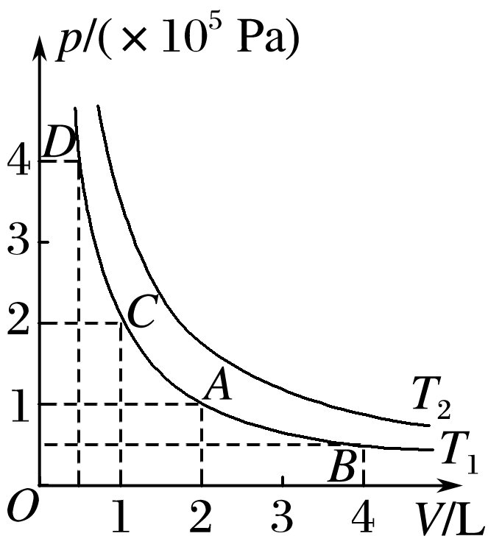
知识深化
1.p－V图象：一定质量的气体等温变化的p－V图象是双曲线的一支，双曲线上的每一个点均表示气体在该温度下的一个状态.而且同一条等温线上每个点对应的p、V坐标的乘积是相等的.一定质量的气体在不同温度下的等温线是不同的双曲线，且pV乘积越大，温度就越高，图7中T₂＞T₁.
图7

Slide 16
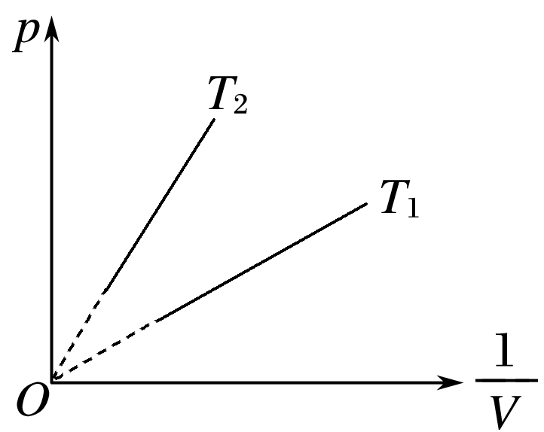
2.p－ 图象：一定质量的气体等温变化的p－ 图象是过原点的倾斜直线(如图8所示).由于气体的体积不能无穷大，所以原点附近等温线应用虚线表示，该直线的斜率k＝pV，故斜率越大，温度越高，图中T₂＞T₁.
图8

Slide 17
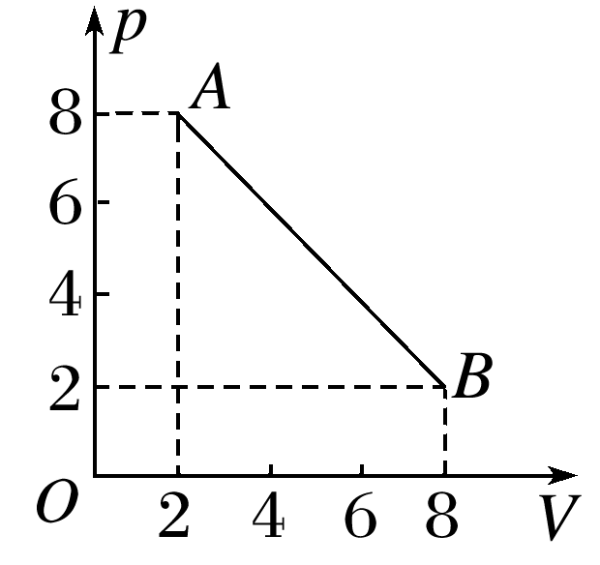
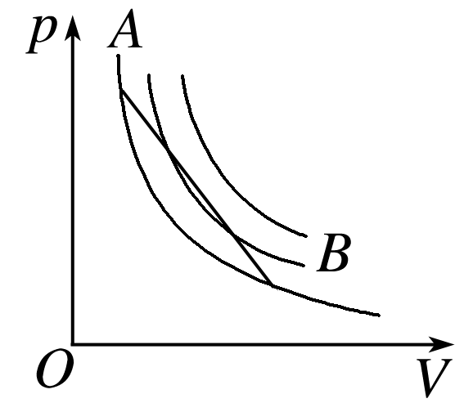
例4 如图9所示是一定质量的某种气体状态变化的p－V图象，气体由状态A变化到状态B的过程中，气体分子平均速率的变化情况是
A.一直保持不变
B.一直增大
C.先减小后增大
D.先增大后减小
√
图9
解析 由题图可知，p_{A}V_{A}＝p_{B}V_{B}，所以A、B两状态的温度相等，在同一等温线上.由于离原点越远的等温线温度越高，如图所示，所以从状态A到状态B，气体温度应先升高后降低，分子平均速率先增大后减小.

Slide 18
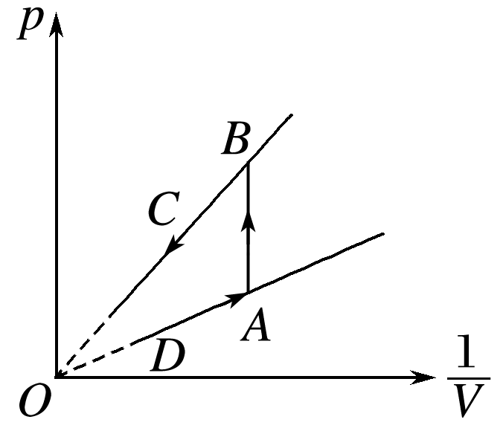
例5 (多选)如图10所示，D→A→B→C表示一定质量的某种气体状态变化的一个过程，则下列说法正确的是
A.D→A是一个等温过程
B.A→B是一个等温过程
C.T_{A}＞T_{B}
D.B→C过程中，气体体积增大、压强减小、温度不变
√
√
图10
解析 D→A是一个等温过程，A正确；
A→B温度升高，T_{B}>T_{A}，B、C错误；
B→C是一个等温过程，V增大，p减小，D正确.

Slide 19
达标检测
03
检测评价 达标过关

Slide 20
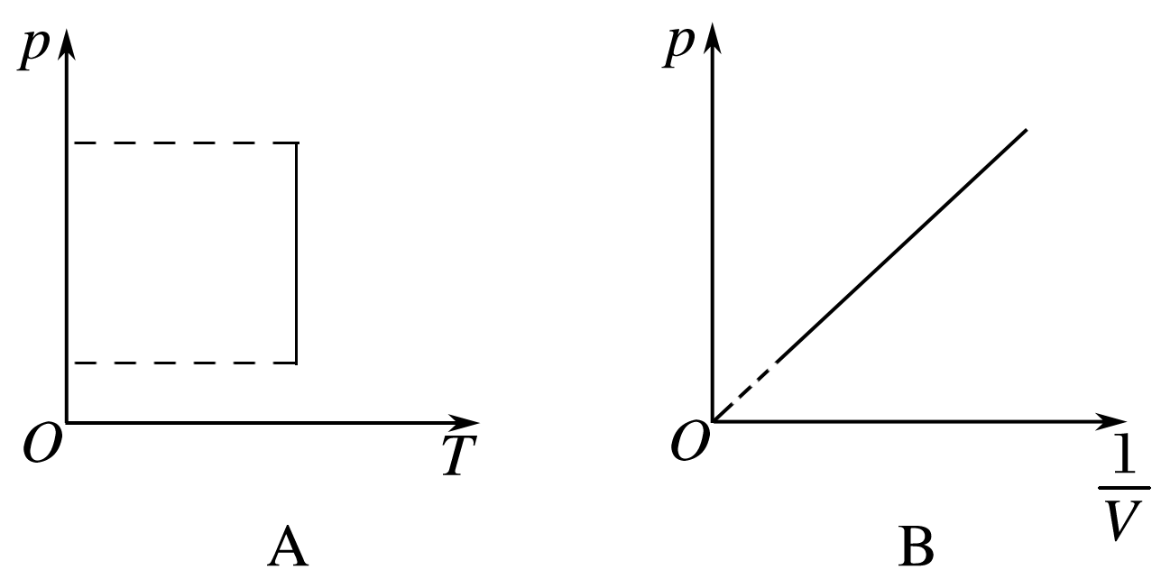
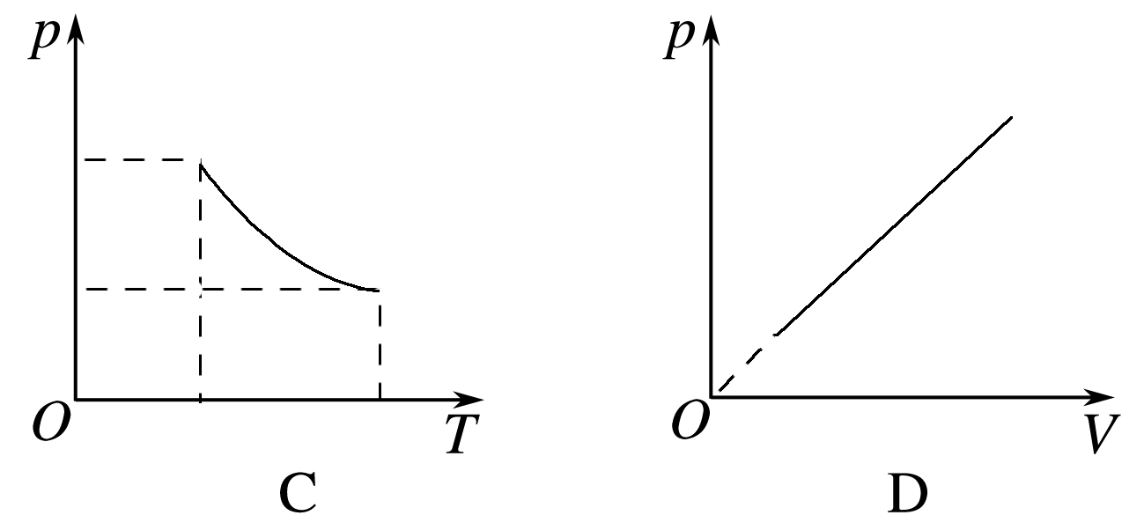
1.(p－V图象或p－ 图象)(多选)下图中，p表示压强，V表示体积，T为热力学温度，其中C图中的图象是双曲线的一部分，各图中正确描述一定质量的气体发生等温变化的是
√
√
1
2
3
4
5

Slide 21
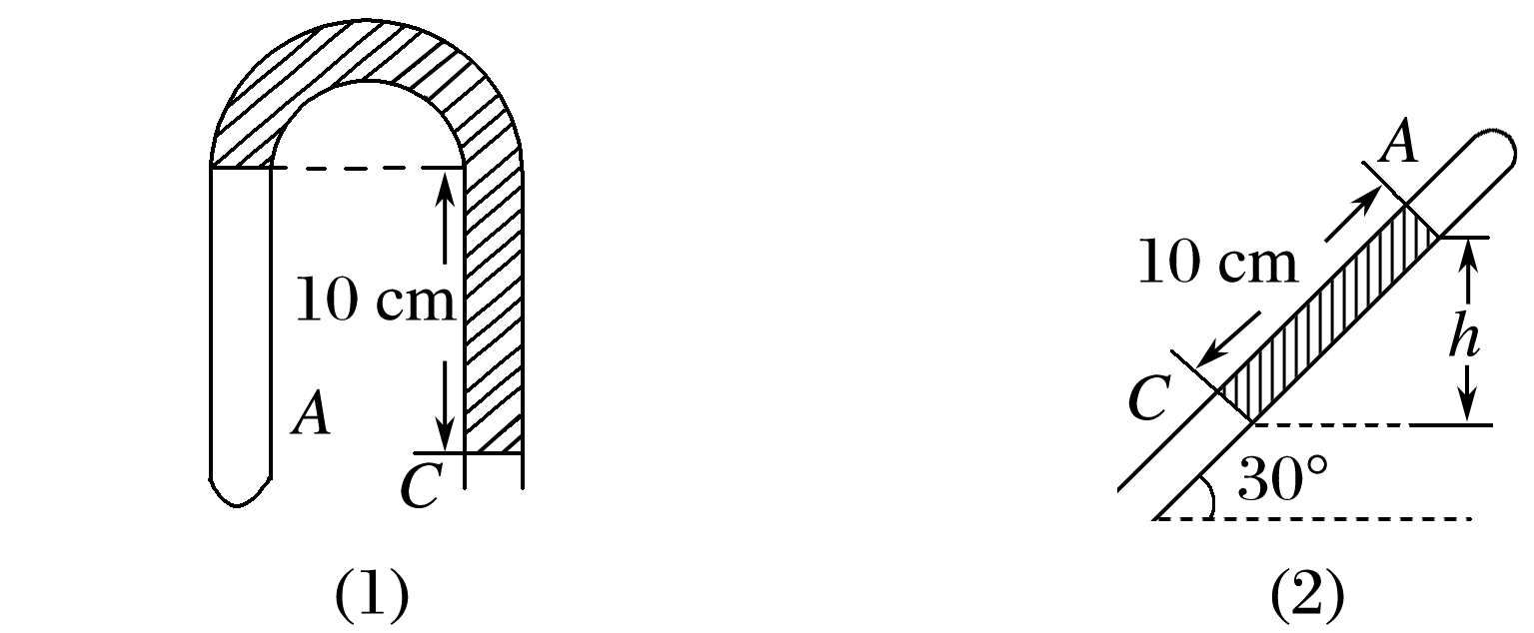
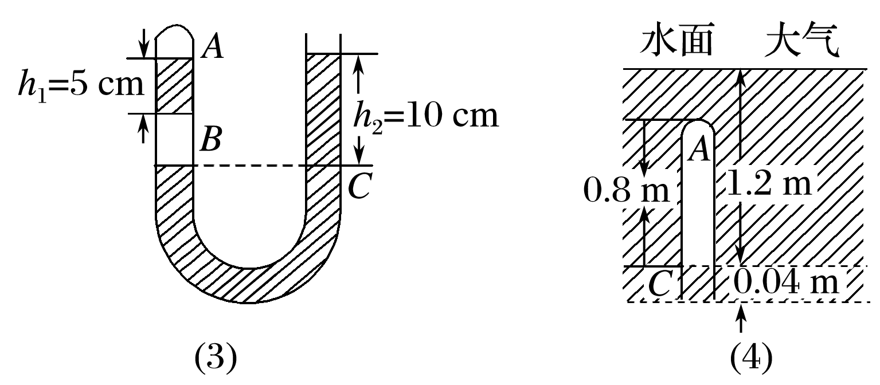
2.(压强的计算)求图14中被封闭气体A的压强.其中(1)、(2)、(3)图中的玻璃管内都装有水银，(4)图中的小玻璃管浸没在水中.大气压强p₀＝76 cmHg.(p₀＝1.01×10⁵ Pa，g＝
10 m/s²，ρ_{水}＝1×10³ kg/m³)
图14
答案 (1)66 cmHg
(2)71 cmHg
(3)81 cmHg
(4)1.13×10⁵ Pa
1
2
3
4
5

Slide 22
解析 (1)p_{A}＝p₀－p_{h}＝76 cmHg－10 cmHg＝66 cmHg.
(2)p_{A}＝p₀－p_{h}＝76 cmHg－10sin 30° cmHg＝71 cmHg.
(3)p_{B}＝p₀＋p_{h2}＝76 cmHg＋10 cmHg＝86 cmHg，
p_{A}＝p_{B}－p_{h1}＝86 cmHg－5 cmHg＝81 cmHg.
(4)p_{A}＝p₀＋ρ_{水}gh＝1.01×10⁵ Pa＋1×10³×10×1.2 Pa＝1.13×10⁵ Pa.
1
2
3
4
5

Slide 23
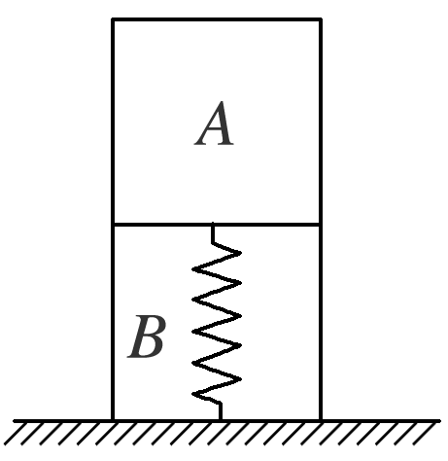
3.(玻意耳定律的应用)(2018·天门、仙桃、潜江三市高二下期末联考)如图15所示，封闭汽缸竖直放置，内有质量为m的活塞用轻弹簧与底部相连，将缸内同一种理想气体分成体积相等的A、B两部分，活塞与汽缸内壁紧密接触且无摩擦，活塞的横截面积为S；A、B两部分的气体压强大小相等，两部分气柱的高均为h，弹簧的劲度系数为k，汽缸和活塞的导热性能良好，重力加速度大小为g.求(外界环境温度不变)：
(1)弹簧的原长；
图15
解析 开始时，设弹簧的压缩量为x₁，则kx₁＝mg
1
2
3
4
5

Slide 24
(2)将汽缸倒置，最后稳定时弹簧刚好处于原长，则未倒置时缸内气体压强为多大.
解析 设开始时汽缸内的压强为p₀，将汽缸倒置后，重新稳定时，汽缸内活塞移动的距离为x₁.
对A部分气体p₀hS＝p_{A}(h－x₁)S
对B部分气体p₀hS＝p_{B}(h＋x₁)S
此时p_{B}S＋mg＝p_{A}S
1
2
3
4
5

Slide 25
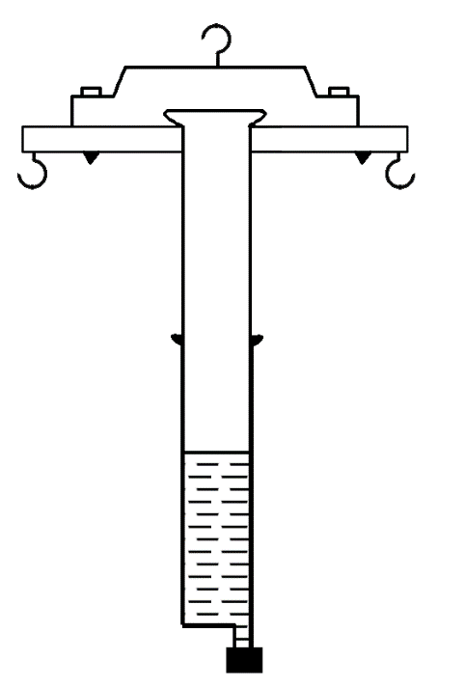
4.(实验：探究气体等温变化的规律)某同学用如图16所示注射器探究气体压强与体积的关系.实验开始时在注射器中用橡皮帽封闭了一定质量的空气.则：
(1)若注射器上全部刻度的容积为V，用刻度尺测得全部刻度长为L，则活塞的横截面积可表示为_____；
图16
1
2
3
4
5

Slide 26
(2)测得活塞和框架的总质量是M，大气压强为p₀，当注射器内气体处于某状态时，在框架左右两侧对称挂两个砝码，每个砝码质量为m，不计活塞与注射器管壁间摩擦，则稳定后注射器内气体的压强
可表示为________________.
解析 装置达到稳定状态后，设气体压强为p，由平衡条件知
p₀S＋(M＋2m)g＝pS ②
1
2
3
4
5

Slide 27
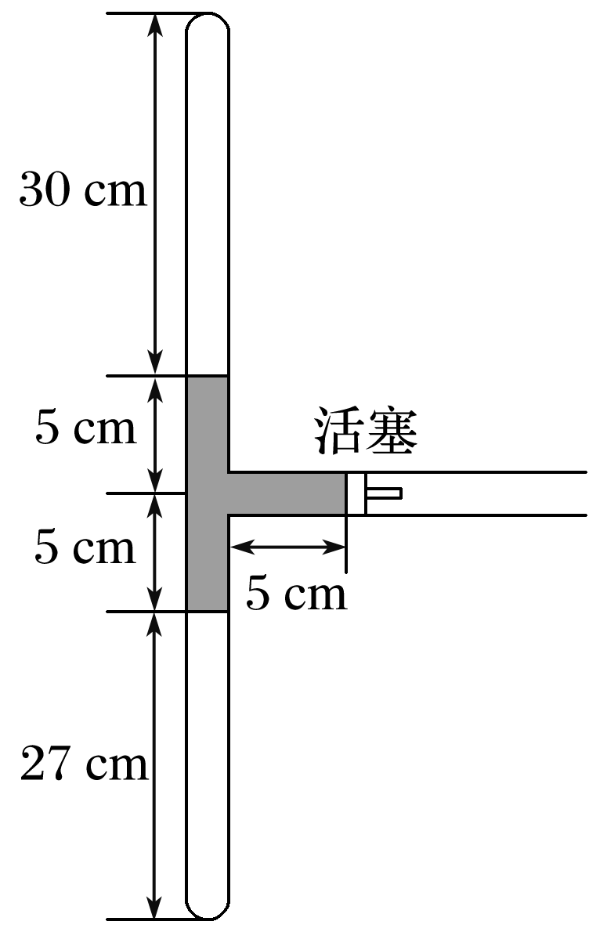
5.(玻意耳定律的应用)如图17所示，玻璃管粗细均匀(粗细可忽略不计)，竖直管两封闭端内气体长度分别为上端30 cm、下端27 cm，中间水银柱长10 cm.在竖直管上水银柱中间位置接一水平玻璃管，右端开口与大气相通，用光滑活塞封闭5 cm长水银柱.大气压p₀＝75 cmHg.
(1)求活塞上不施加外力时两封闭气体的压强各为多少？
答案 70 cmHg 80 cmHg
图17
解析 上端封闭气体的压强
p_{上}＝p₀－p_{h}＝(75－5) cmHg＝70 cmHg
下端封闭气体的压强
p_{下}＝p₀＋p_{h}＝(75＋5) cmHg＝80 cmHg
1
2
3
4
5

Slide 28
(2)现用外力缓慢推活塞恰好将水平管中水银全部推入竖直管中，求这时上下两部分气体的长度各为多少？
答案 28 cm 24 cm
解析 设玻璃管横截面积为S，气体发生等温变化，
由玻意耳定律得
对上端封闭气体，p_{上}L_{上}S＝p_{上}′L_{上}′S，
对下端封闭气体，p_{下}L_{下}S＝p_{下}′L_{下}′S，
p_{上}′＋15 cmHg＝p_{下}′，L_{上}′＋L_{下}′＝52 cm
解得L_{上}′＝28 cm，L_{下}′＝24 cm.
1
2
3
4
5

Slide 29
本课结束
更多精彩内容请登录：www.91taoke.com

